Slide 1
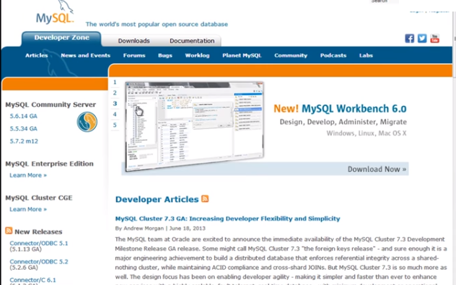
MYSQL – Work Bench
Download www.dev.msql.com

Slide 2
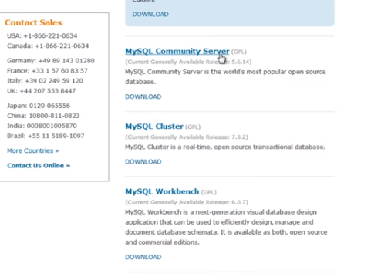
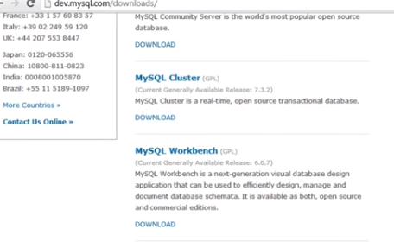
Download no MYSQL Community server e download MySQL Workbench

Slide 3
MYSQL – Bancos de Dados SGBDR e grupos de comandos
Sistema gerenciador de Banco de Dados Relacional
Trata-se de um sistema de gerenciamento de Banco de Dados baseado no modelo relacional.
Composição de um Banco de Dados
Tabelas
Campos (colunas)
Registros (linhas)

Slide 4
Tabelas
São objetos onde é armazenado os dados em um banco de dados relacional
Uma tabela é uma coleção de entradas de dados relacionais e consiste em linhas e colunas
Campos
São entidades que representam os atributos dos dados, como nome, data de nascimento, salário, preço, etc.
Um campo é uma coluna em uma tabela que mantém informações específicas sobre cada registro.

Slide 5
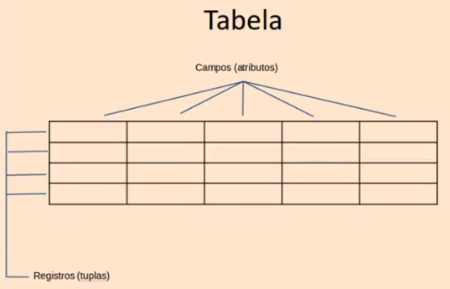
Registro
Linha ou tupla
Cada entrada individual em uma tabela
Trata-se de um conjunto de campos relacionados que caracterizam os dados de uma entidade única. Exemplo

Slide 6
Structured Query Language
Linguagem de consulta estruturada padrão para acesso a Banco de Dados
Usada em inúmeros sistemas, como MYSQL, SQL SERVER, Oracle, Access, DB2, etc..
Cada sistema pode usar um dialeto do SQL como SQL – SERVER, SQL - Access

Slide 7
Funções do SQL
Permite o acesso a dados em SGBDR
Permite definir os dados no Banco de Dados e manipula – lós
Pode ser embutido em outras linguagens usando módulos SQL, Bibliotecas, etc..
Permite criar e excluir bancos de dados e tabelas
Permite a criação de visões (exibições), stored procedures e funções em banco de dados
Permite configurar permissões de acesso em tabelas, procedimentos e visões.

Slide 8
MYSQL
MSQL – é um SGBDR usado por milhares de empresas de grande ou pequeno porte.
MSQL – é distribuído sob uma licença OPEN – SOURCE
Ele usa uma forma padrão da linguagem SQL , e roda em muitos Sistemas operacionais, como Windows e Linux, e é compatível com muitas linguagens como: PHP, Java, Python, etc.
Suporta grandes bancos de dados, com até 256 TB de tamanho

Slide 9
Grupo de comandos
Os comandos SQL podem ser divididos em quatro grupos principais:
DDL
DML
DCL
DQL

Slide 10
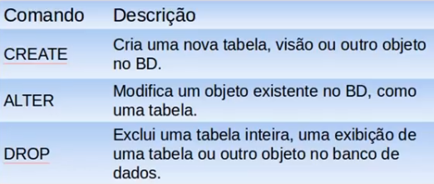
DDL – Data Definiton Language

Slide 11
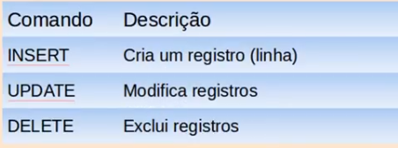
DML – Data Manipulation Language

Slide 12
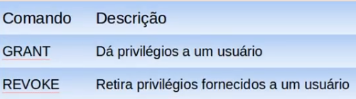
DCL – Data Control Language

Slide 13
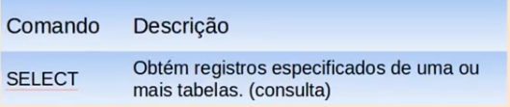
DQL – Data Query Language

Slide 14
MYSQL – Criação de um Banco de Dados
Para criar um novo banco de dados:
Comando
Create database nome banco de dados;
Exemplo: create database db_Biblioteca;

Slide 15
Verificar Banco de Dados
Podemos verificar os bancos de dados existentes com o comando show databases;
show databases;

Slide 16
Comando use
O comando use instrui o SGBDR a utilizar o banco de dados especificado para rodar os comandos.
Sintaxe:
use nome_banco _de_dados;
Para visualizar o banco de dados selecionado no momento use o comando
Select database();

Slide 17
Excluir Banco de Dados
Podemos excluir um banco de dados existente com o comando drop database;
Drop database nome_bd;
Drop db_Biblioteca;

Slide 18
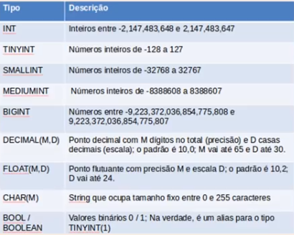
Tipo de Dados

Slide 19
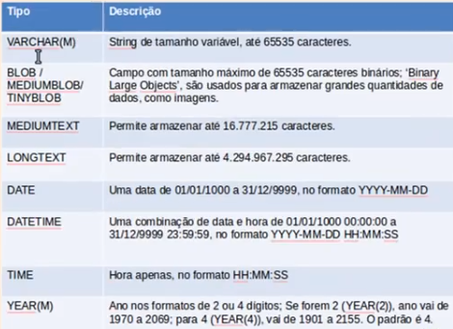
Tipo de Dados
Tipo de Dados

Slide 20
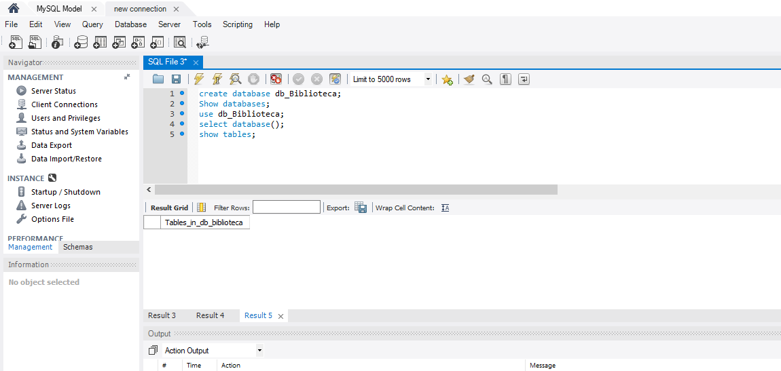
Testando os códigos

Slide 21
MYSQL – Criação de Tabelas – create table
Para criar tabelas, usamos o comando create table.
Create table nome_tabela (coluna tipo_dados constraints). Exemplo da tabela Biblioteca
Use db_Biblioteca
create table tbl_Livro (id_Livro smallint auto_increment primary key,
Nome_Livro varchar (50) not null,
ISBN varchar (30) not null,
Id_Autor smallint not null,
Data_Pub date not null,
Preco_Livro decimal not null
);

Slide 22
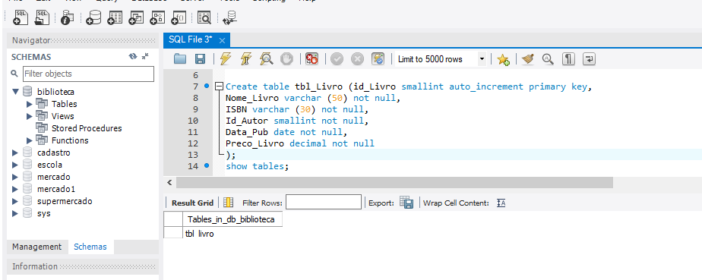
Criação da tabela livro

Slide 23
Editar - Tabelas Autores e editoras
Create table tbl_autores (
Id_Autor smallint primary key,
Nome_ Autor varchar (50),
Sobrenome_Autor varchar (60)
);
Create table tbl_editoras (
Id_Editora smallint primary key auto_increment,
Nome_Editora varchar (50) not null
);

Slide 24
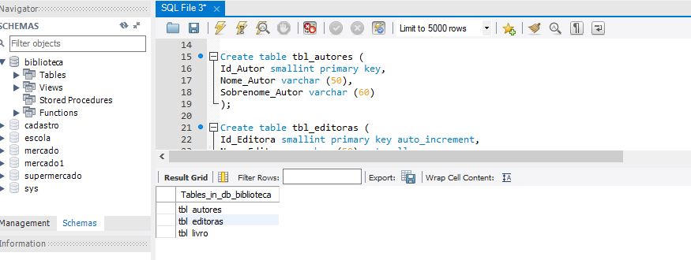
Criando as tabelas autores e editoras
Utilizar o comando show tables;
Para executar as tabelas

Slide 25
Criar tabelas - exemplo
Create table Compras (
Id_Compra smallint primary key,
Codigo_Produto varchar (50),
Data_Compra DATE,
Foreign key (Codigo_Produto) references
Produtos (Cod_Produto)
);

Slide 26
SQL Constraints - restrições
Restrições são regras aplicadas nas colunas de uma tabela
São usadas para limitar os tipos de dados que são inseridos
Podem ser especificadas no momento de criação da tabela (create) ou após a tabela ter sido criada (alter)

Slide 27
SQL Constraints – principais Restrições
Not null
Unique
Primary key
Foreing key
default

Slide 28
not null
A constraint not null impõem a uma coluna a não aceitar valores null
A constraint not null obriga um campo a sempre possuir um valor
Deste modo, não é possível inserir um registro (ou atualizar) sem entrar com um valor neste campo.
Comando não nulo, se utilizar esta constraint sempre terá que inserir um valor.

Slide 29
Constraint unique – único objetivo é fazer que não exista repetição de dados em uma determinada coluna
A restrição unique identifica de forma única cada registro em uma tabela de um banco de dados.
As Constraints unique e primary key garantem a unicidade em uma coluna ou conjunto de colunas.
Uma constraint primary key automaticamente possui uma restrição unique definida
Voce pode ter varias Constraints unique em uma tabela, mas apenas uma chave primária por tabela. Exemplo aplicação da constraint unique no CPF

Slide 30
Constraint – primary key
A primary key identifica de forma única cada registro em uma tabela de banco de dados
Chaves primarias devem conter valores únicos
Uma coluna de chave primaria não pode conter valores null
Cada tabela deve ter uma chave primaria e apenas uma chave primaria.

Slide 31
Foreign key – chave estrangeira
Uma foreign key em uma tabela é um campo que aponta para uma chave primaria em outra tabela
Constraint fk_id_Autor foreign key (id_Autor)
References tbl_autores (id_Autor)
Neste exemplo a chave primaria esta na tabela tbl_autores e uma chave estrangeira de nome id_Autor foi criada na tabela atual, usando o nome fk_id_Autor

Slide 32
Constraint - Default
A restrição default é usada para inserir um valor padrão em uma coluna
O valor padrão será adicionado a todos os novos registros caso nenhum outro valor seja especificado.
Exemplo de aplicação da constraint default denominar estados das federações do Brasil

Slide 33
MYSQL – Auto Incremento de valores em colunas
O auto incremento permite que um número único seja gerado quando um novo registro é inserido em uma tabela.
Em MYSQL trata-se da palavra chave
auto_increment, cujo valor inicial padrão é 1
Exemplo: para que o valor da coluna se inicie em 100 por exemplo use
auto_increment = 100

Slide 34
Exemplo de incremento
create table tbl_teste_incremento (
Codigo smallint primary key auto_increment,
Nome varchar (20) not null ) auto_increment =15;
Insert into tbl_teste_incremento (Nome) values ('Ana’);
Insert into tbl_teste_incremento (Nome) values ('Maria’);
Select * from tbl_teste_incremento;

Slide 35
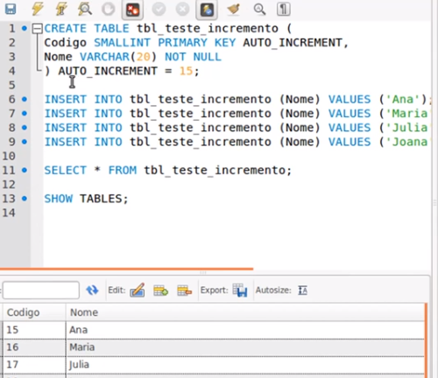
Exemplo do incremento

Slide 36
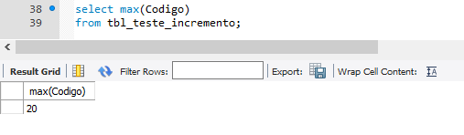
Verificar o valor atual do auto incremento
Podemos verificar o valor de incremento mais atual armazenado em uma tabela no banco de dados com o comando a seguir
Select max (nome_coluna)
From tabela
Exemplo
Select max (id_Livro)
From tbl_Livro

Slide 37
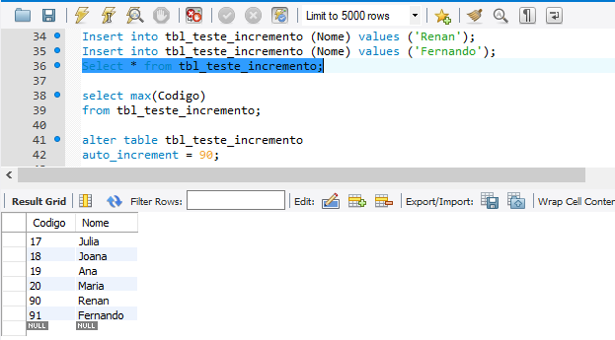
Alterar o próximo valor no campo de auto- incremento
Para alterar o valor de incremento do próximo registro a ser armazenado em uma tabela, use o comando a seguir: Alter table tabela auto_incremente = valor
Exemplo:
alter table tbl_teste_incremento
auto_increment = 90;
2
3
1

Slide 38
MYSQL – Alterar tabelas com Alter Table e Visualizar os Relacionamentos
Alterar tabelas
É possível alterar a estrutura de uma tabela após ter sido criada, acrescentando ou excluindo atributos (campos)
Usamos para isso o comando alter table

Slide 39
MYSQL – Alterar tabelas com Alter Table -Drop
alter table tabela
drop column coluna;
Exemplo
alter table tbl_Livro
drop column id_autor;
Pode se excluir uma chave primaria
alter table tabela
drop primary key;

Slide 40
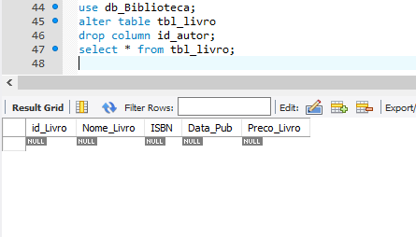
Alter Table -Drop

Slide 41
Alter table - ADD
Adicionar colunas
1
alter table tabela
2
add coluna tipo_dados constraints;
3

Slide 42
Alter table - ADD
alter table tbl_Livro
add id_autor smallint not null;
alter table tbl_Livro
add constraint fk_id_autor
Foreign key (id_autor)
References tbl_autores (id_autor);

Slide 43
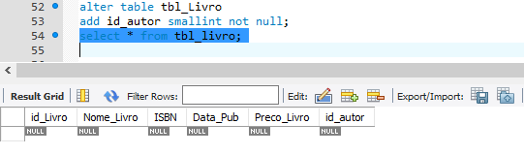

Primeira execução
Segunda execução

Slide 44
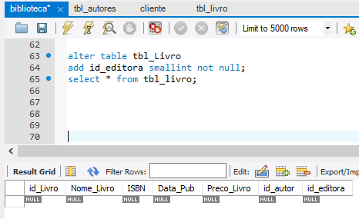
Adicionando a tabela editora
alter table tbl_Livro
add id_editora smallint not null;
select * from tbl_livro;

Slide 45
Criando a foreign key editora
alter table tbl_Livro
add constraint fk_id_editora
foreign key (id_editora)
references tbl_editoras (id_editora);
executado

Slide 46
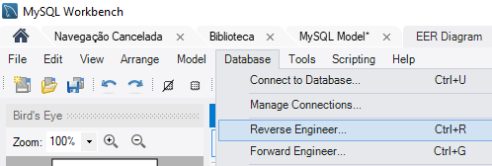
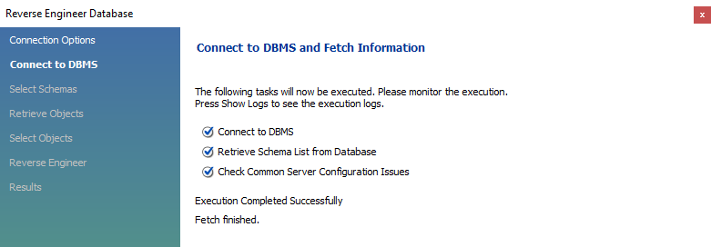
Para visualização
Clicar no meu Database
Opção reverse engineer Database – next

Slide 47
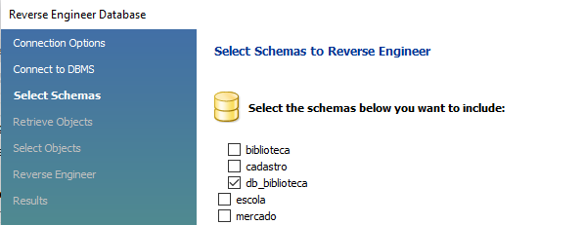
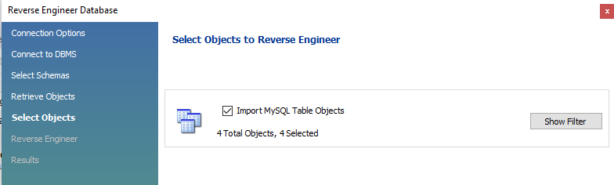
Selecionar o Banco db_Biblioteca
executar

Slide 48
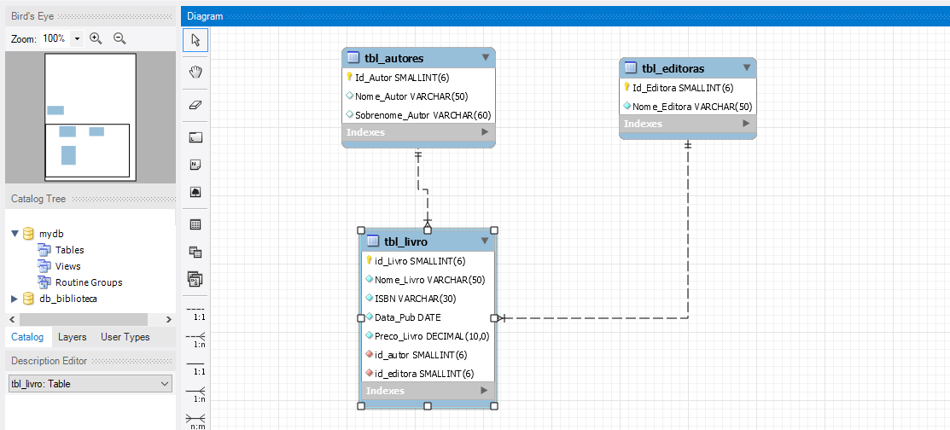
Selecionar o Banco db_Biblioteca

